Slide 1
إعداد و تقديم: علي حبيب الخلاص
ali2060@gmail.com
أبو الحسن

Slide 2
توظيف التقنية في العملية التعليمية
إعداد و إخراج الدروس الإلكترونية ببرنامج كامتيجا ستوديو
كل ما يحتاجه المعلم و الطالب
حتى الاحتراف
تأليف و تصميم / علي حبيب الخلاص

Slide 3
الإصدار 9
المحدث بتاريخ/
السبت، 22/رجب/1439
علي حبيب الخلاص
الأحساء

Slide 4
تعارف
الاسم الأول و الأخير
المدرسة و التخصص؟
علاقتك بالحاسب:
مبتدئ
وسط
محترف
أتوقع أن أبدأ بعد هذه الدورة
أبو الحسن

Slide 5
التعريف بمقر الدورة ووقتها
المرافق الصحية
البوفيه.
القاعات.
الإدارة.
الوقت.
(المحاضرة – الصلاة)
أبو الحسن

Slide 6
الحقوق غير محفوظة
تخضع جميع محتويات هذا البرنامج التدريبي لترخيص «المصادر التعليمية المفتوحة» يمكنك:
نسخه.
توزيعه.
طباعته.
التعديل عليه مع الإشارة إلى ذلك.
يمكنك تحميل آخر تحديثات العرض من صفحتي:
http://ali2060.weebly.com
لا يمكنك:
نسبته لغير صاحبه.
المتاجرة به.
أبو الحسن
Notes:
https://creativecommons.org/share-your-work/

Slide 7
ما الهدف من استخدام التكنولوجيا في التعليم؟
أبو الحسن

Slide 8
ما هي المشكلات التعليمية التي يمكن لكامتيجا ستوديو أن يحلها؟
فكر و في نهاية جلسة اليوم أجب!
أبو الحسن

Slide 9
كامتيجا Camtasia Studio
يمكنك الرد على مكالمات الجوال خارج القاعة دون الاستئذان!
أبو الحسن

Slide 10
كامتيجا Camtasia Studio
استمتع بمشروبك أثناء الدورة!
أبو الحسن

Slide 11
كامتيجا Camtasia Studio
ما هي توقعاتك المسبقة عن هذه الدورة؟
أبو الحسن

Slide 12
لماذا كامتيجا ستوديو؟
للمعلم : إنشاء دروس تعليمية أو شروحات.
للطالب: يمكن للطالب إنشاء دروس تتصل بمواده الدراسية بطريقة متطورة جدا و سهلة.
يستخدم في المرحلة الثانوية و الجامعية كمشروع تخرج (إنشاء فيديوهات تروج لفكرة رائدة أو مناقشة قضية ساخنة).
أبو الحسن

Slide 13
لماذا كامتيجا ستوديو؟ أكاديمية خان
أكاديمية خان هي منظمة غير ربحية تهدف لنشر العلم الأكاديمي للجميع مستخدمة أساليب تعليمية تُعد الأكثر تطوراً. وتوفر الأكاديمية مصادر نظرية مجانية تم تحضيرها على مستوى تعليمي عالمي، وهي بذلك تعد السباقة في هذا المجال.
وبالإضافة الى الفيديوهات المتوفرة باللغة الإنجليزية تقوم الأكاديمية حالياً بالعمل على ترجمة الفيديوهات المذكورة الى جميع لغات العالم. و يمكنكم الإطلاع على الفيديوهات التي تمت ترجمتها الى العربية وجميع اللغات الأخرى من خلال الرابط: www.khanacademy.org/contribute ومن ثم اختيار اللغة و الموضوع.
كما يمكنكم الإطلاع على كيفية الإستفادة من مراجع أكاديمية خان في نطاق أوسع كإستخدام الفيديوهات ضمن المناهج التعليمية في المدارس والجامعات من خلال زيارة: http://international.khanacademy.org
مقابلة مع السيد/ سلمان خان مؤسس الأكاديمية على قناة سي إن إن عن الدور الذي يلعبه تطوير المناهج التعليمية في تحقيق النهضة الفكرية: http://www.youtube.com/watch?v=zxJgPHM5NYI
أبو الحسن

Slide 14
كامتيجا Camtasia Studio
حصل كامتيجا ستوديو على المرتبة الأولى حسب تصنيف موقع elearningbrothers لتصنيف برامج إنتاج الدروس
أبو الحسن
رابط المقال
http://elearningbrothers.com/top-10-screen-recording-software-for-windows/

Slide 15
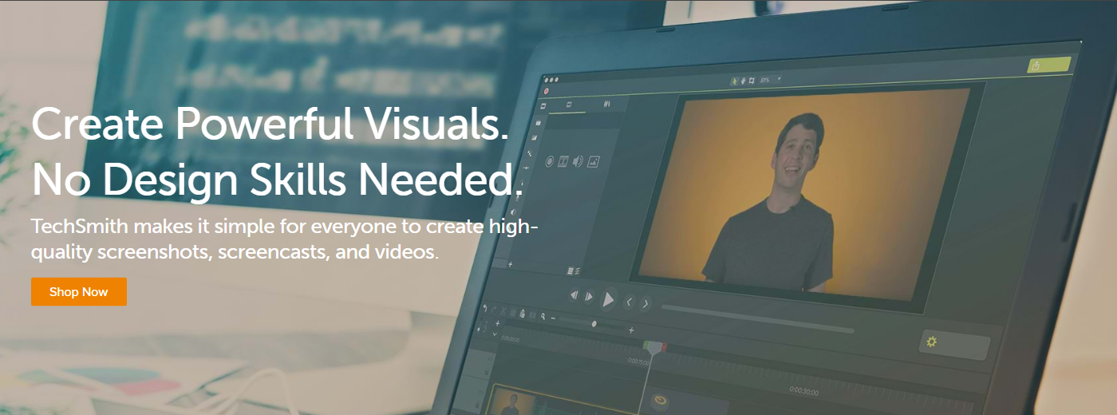
كامتيجا Camtasia Studio
شعار كامتيجا ستوديو: تصميم احترافي بدون مهارات عالية.
أبو الحسن
سهولة الاستخدام. بسبب واجهته السهلة و الجميلة.

Slide 16
برنامج تسجيل الشاشة متوفر للايفون
أبو الحسن

Slide 17
أمثلة لفيديوهات باستخدام كامتيجا
https://www.youtube.com/watch?v=42UMSRR0Or0
https://www.youtube.com/watch?v=oXd8WYGVcZM
https://www.youtube.com/watch?v=155p2k2dgrs
https://www.youtube.com/watch?v=jQOE8nUKJAU
https://www.youtube.com/watch?v=v4f7mQ86G8Q
أبو الحسن

Slide 18
لتفادي مواجهة مشاكل أثناء التطبيق
فليكن لديك أكثر من متصفح على كمبيوترك (Firefox, Chrome, and IE )
1
0
يفضل مسح محفوظات التصفح المؤقتة.
2
يفضل مسح محفوظات بحث قوقل المؤقتة.
3
استخدم خاصية التحديث بالضغط على F5
4
تأكد من تثبيت آخر تحديثات ويندوز و برنامج الحماية و برنامج حجب الدعايات
5
تأكد من تثبيت آخر تحديثات جافا Java
6
يفضل تثبيت قارئ ملفات PDF
7
أبو الحسن
يفضل تثبيت مرمز و مشغل فيديو K-lite codec - VLCplayer
8

Slide 19
شاهد الخطوات أولا
طريقة التدريب
طبق ما شاهدته
يمكنك التشاور مع أقرب متدرب لك
أبو الحسن
ارفع يدك لدعم فني فوري

Slide 20
محتويات الدورة
تهيئة جهاز الحاسب الآلي للعمل و تركيب البرنامج
1
أساسيات البرنامج
2
التسجيل و استيراد الوسائط
3
تحرير المحتوى
4
المونتاج و المشاركة
5

Slide 21
تهيئة جهاز الحاسب الآلي للعمل و تركيب البرنامج
اليوم الأول، الجلسة 1
أبو الحسن

Slide 22
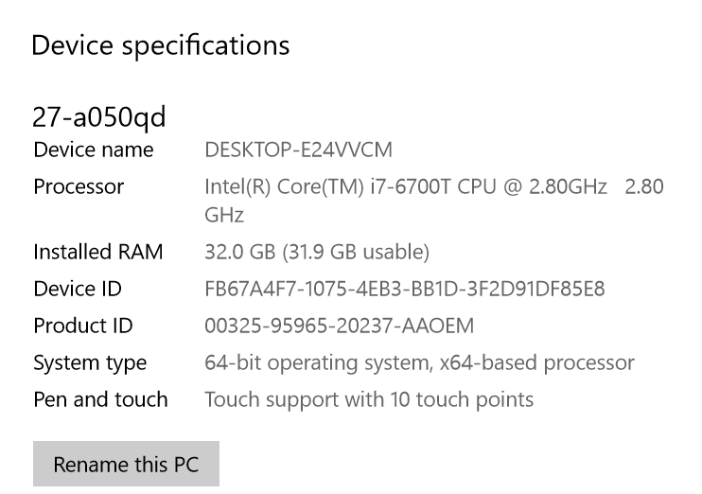
خصائص نظام التشغيل الموجود على جهازك
?
كيف تعرف خصائص نظام التشغيل الموجود على جهازك؟
شاهد الخطوات

Slide 23
الخطوة الأولى
1
تثبيت مجموعة أوفيس 2016.
للتعرف على الوظيفة الإضافية لبرنامج الباوربوينت المقدمة من كامتيجا ستوديو

Slide 24
الخطوة الثانية
2
تثبيت مشغلات و مرمزات الفيديو Video Codec
لجميع إصدارات ويندوز قم بتثبيت K-Lite Codec
مشغل VLC
مشغل GOMPLAYER
مشغل KMPlayer
مشغل RealPlayer
استخدم القرص الموجود لتنصيب البرنامج

Slide 25
الخطوة الثالثة
3
تثبيت مشغلات متنوعة
مشغل الفلاش Adobe Flash Player
مشغلAdobe Air
مشغل ملفات شوك Adobe Shockwave Player
مشغل ملفات QuickTime
برنامج iTunes
استخدم القرص الموجود لتنصيب البرنامج
علما بأنه يمكنك تحميل أحدث الإصدارات من موقع الشركة مباشرة
Notes:
adobe_flash_player_ax_11.9.900.117
air15_win

Slide 26
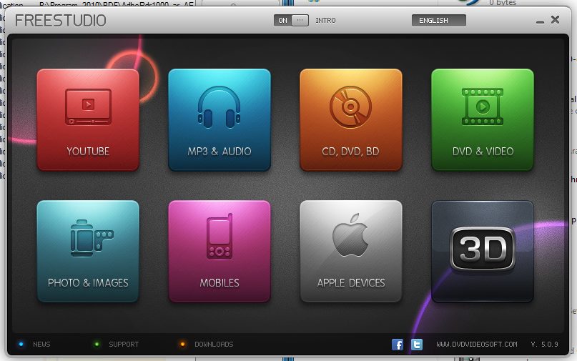
الخطوة الرابعة
4
تثبيت برنامج تحويل الصيغ
برنامج Free Studio المجاني
و برنامج فورمات فاكتوري Format Factory
استخدم القرص الموجود لتنصيب البرنامج

Slide 27
الخطوة الخامسة
5
تثبيت برنامج الجافا jre-9_windows-x64_bin
مع ملاحظة أنك حينما تستخدم إصدار 64 بت فإن بإمكانك تنصيب الإصدارين بت32 و 64 بت
استخدم القرص الموجود لتنصيب البرنامج

Slide 28
الخطوة السادسة
6
تثبيت برامج تصفح الإنترنت
قوقل كروم Chrome56.0.2924.87
فايرفوكس Firefox
مايكروسوفت إنترنت إكسبلورر IE11
أوبرا Opera
سفاري Safari
استخدم القرص الموجود لتنصيب البرنامج

Slide 29
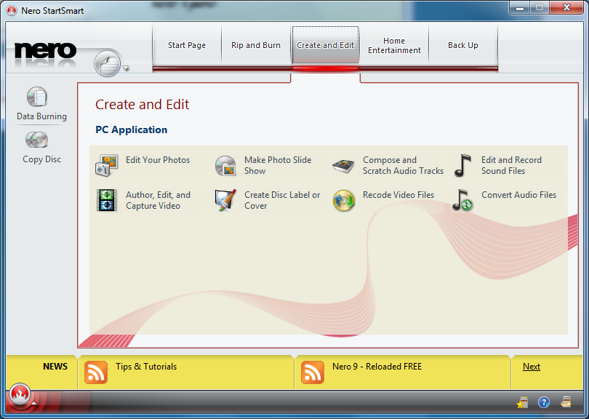
الخطوة السابعة
7
تثبيت برنامج نسخ الاسطوانات Nero Lite Free
استخدم القرص الموجود لتنصيب البرنامج
استخدم القرص الموجود لتنصيب البرنامج

Slide 30
الخطوة الثامنة
8
تثبيت برامج الحماية و الصيانة
هل يوجد لديك برنامج مكافح فيروسات مثبت فعليا؟
برنامج مكافح الفيروسات أفاست Avast free
برنامج مكافح الفيروسات أفيرا Avira free
لماذا برامج الصيانة؟
CCleaner

Slide 31
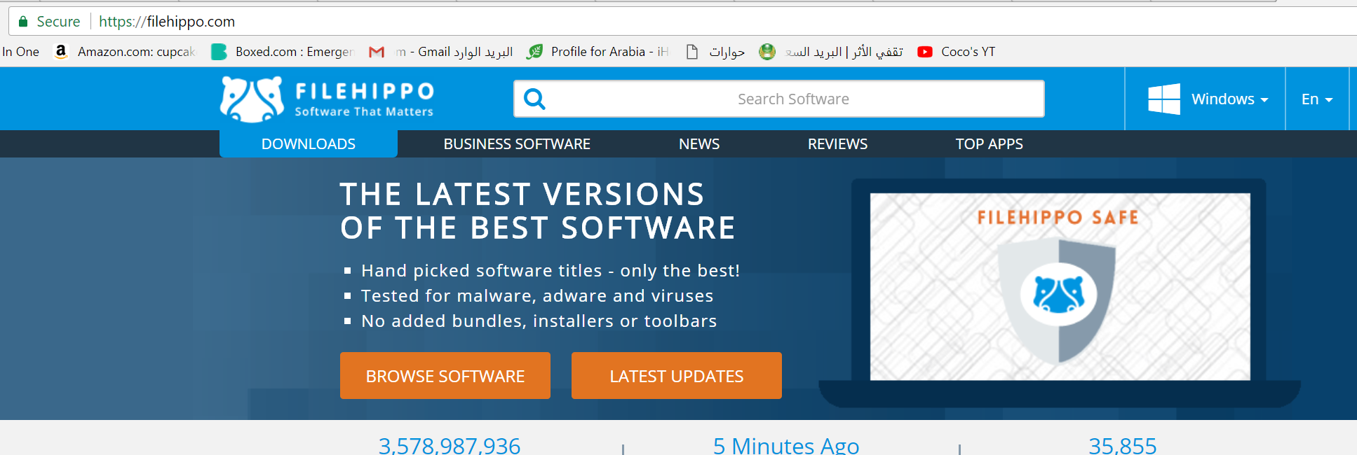
كيف تحافظ على جهازك محدثاً؟
يعتبر موقع Filehippo.com مرجعا للبرامج
أبو الحسن

Slide 32
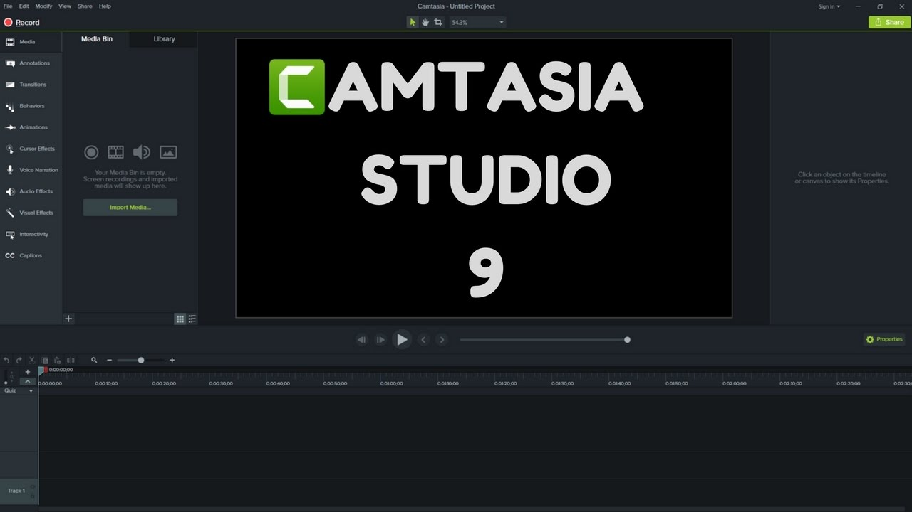
الخطوة التاسعة
9
تثبيت برنامج Camtasia Studio 9
استخدم القرص الموجود لتنصيب البرنامج

Slide 33
تحميل البرنامج من الموقع الرسمي
زر موقع البرنامج www.techsmith.com ثم اختر تبويبة المنتجات Product
اختر تجربة البرنامج مجانا

Slide 34
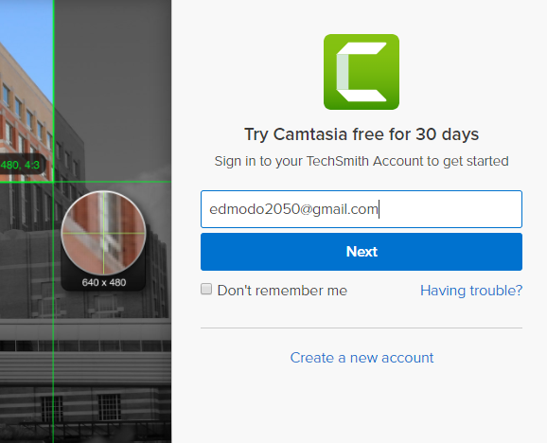
التسجيل بموقع البرنامج
1
اختر إنشاء حساب جديد

Slide 35
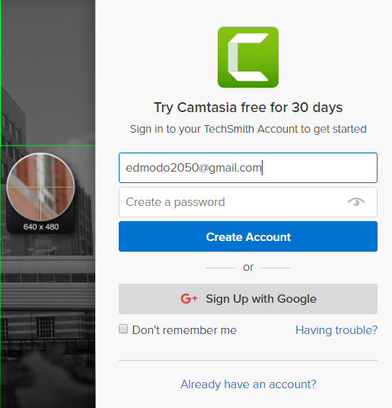
التسجيل بموقع البرنامج
2
سجل إيميلك
أنشئ كلمة سر
اضغط أنشئ الحساب
كما يمكن تسجيل الدخول بحساب قوقل

Slide 36
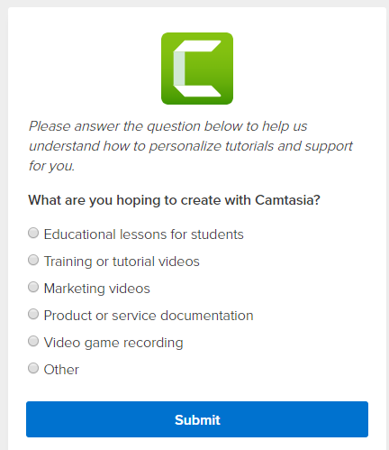
التسجيل بموقع البرنامج
3
حدد المجال الذي ستستخدم فيه البرنامج
دروس تعليمية للطلاب.
دروس تدريبية أو شروحات.
فيديوهات تسويقية.
توثيق منتجات أو خدمات تجارية.
فيديوهات ألعاب.
أخرى

Slide 37
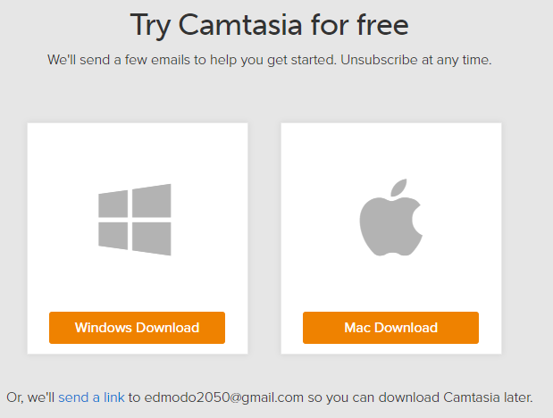
هل تحتاج لنسخة لنظام ويندوز أم نظام ماك؟
4
نسخة لنظام ويندوز
نسخة نظام ماك

Slide 38
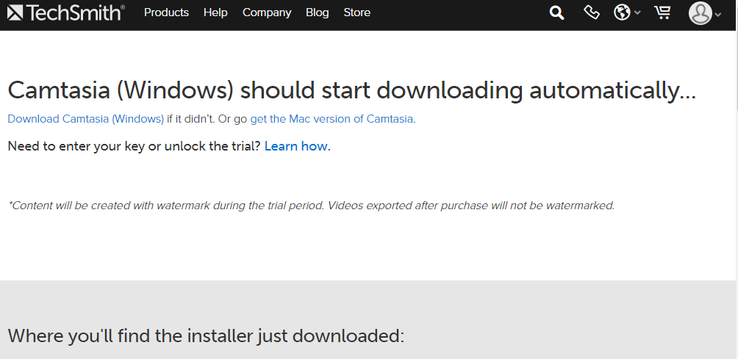
يبدأ التحميل فورا
5

Slide 39
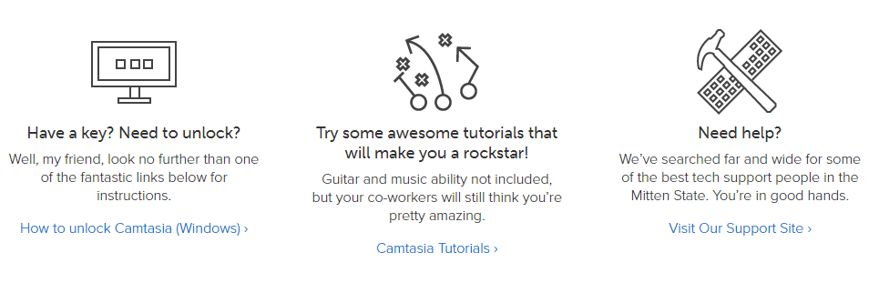
بعد الانتهاء من تحميله
6
كيف تشتري نسخة كاملة؟
زر موقع الدعم الفني
شاهد فيديوهات تعليمية

Slide 40
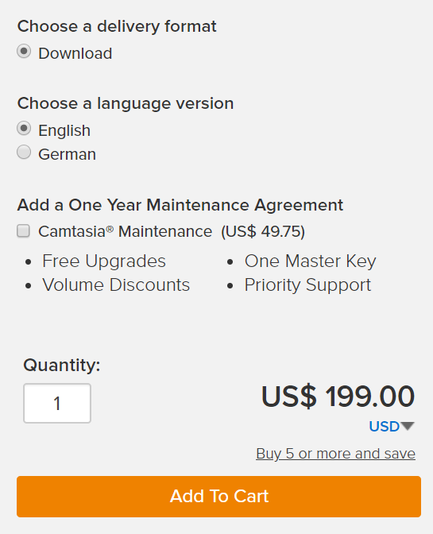
الأساسيات
قيمة البرنامج: 199$.
قيمة البرنامج للمعلمين: 149$.
الفترة التجريبية للبرنامج: 30 يوماً.
أبو الحسن

Slide 41
الأساسيات
طبعة نظام ويندوز
طبعة نظام ماك
أبو الحسن
تتوفر طبعتان من البرنامج

Slide 42
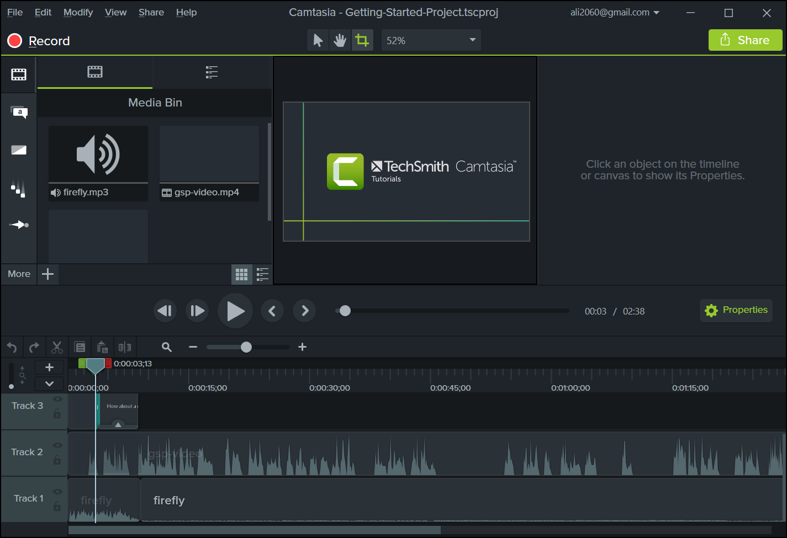
تشغيل البرنامج لأول مرة
أبو الحسن
تشغيل البرنامج لأول مرة ... سيبدأ بفيديو ترحيبي

Slide 43
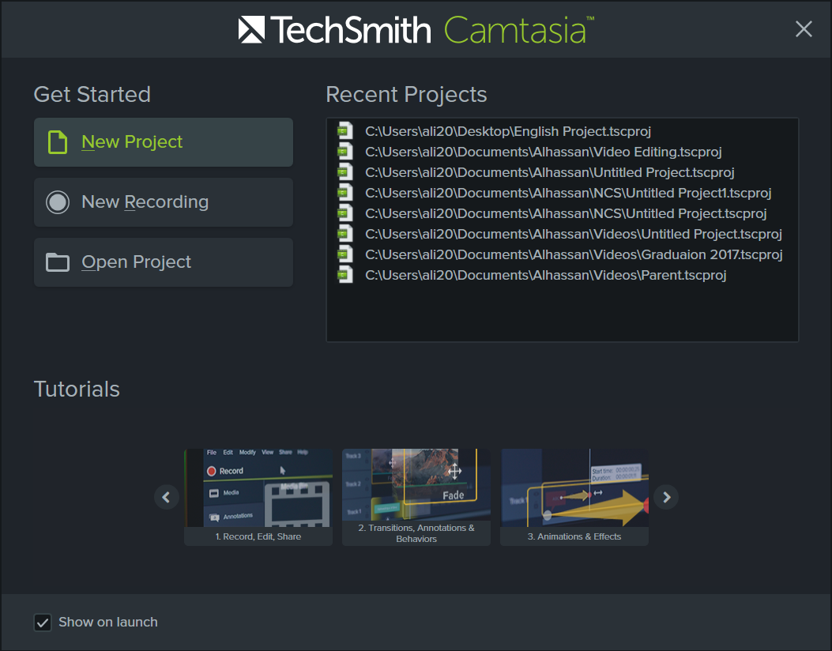
شاشة الترحيب في البرنامج
يتم عرض آخر المشاريع المفتوحة لسرعة الوصول.
عروض تعليمية على الموقع بالإنجليزية
يمكنك إيقاف ظهور هذه الشاشة بإلغاء اختيارها
أبو الحسن

Slide 44
شاشة الترحيب في البرنامج
بدء مشروع جديد
بدء تسجيل جديد
فتح مشروع
أبو الحسن

Slide 45
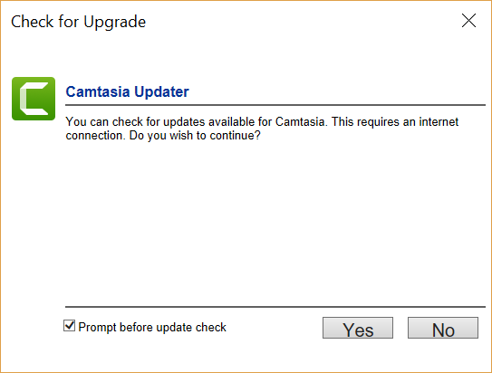
البحث عن التحديثات
حينما لا تكون هناك تحديثات فهذا يعني أنك تستخدم أحدث إصدار
أبو الحسن

Slide 46
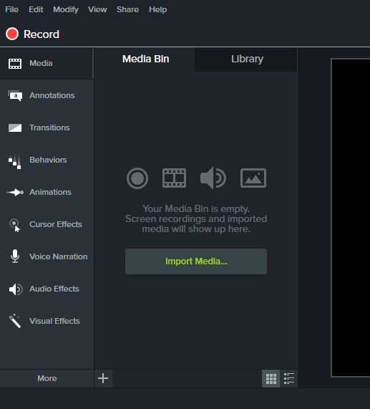
الأساسيات – واجهة البرنامج
قسم الوسائط
قسم التعليقات
قسم مؤثرات الانتقال
قسم المؤثرات المرئية
قسم المؤثرات الحركية
مؤثرات مؤشر الفأرة
قسم التعليق الصوتي
قسم المؤثرات الصوتية
قسم المؤثرات المرئية
أبو الحسن
المزيد

Slide 47
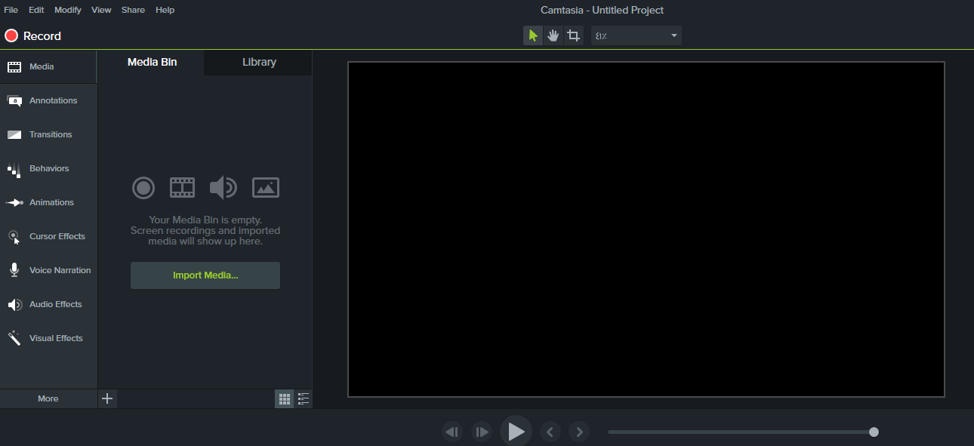
مكتبة الوسائط
الوسائط: كل ما تستخدمه في مشروعك من صوت أو صورة أو فيديو.
محتويات مكتبة الوسائط
معاينة الوسائط
أبو الحسن
مشغل الوسائط

Slide 48
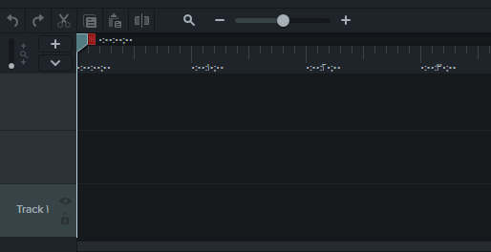
محرر البرنامج - المسارات
محتويات مكتبة الوسائط
معاينة الوسائط
يمكنك إضافة أي كليب إلى خط الزمن بمجرد سحبه و إسقاطه
أبو الحسن

Slide 49
المسجل
المسجل:
تسجيل كل ما يدور على الشاشة بما فيها:
حركة الفأرة
و مواقع الإنترنت المفتوحة
و قوائم البرامج التي تستخدمها
و الكتابة ...
أبو الحسن

Slide 50
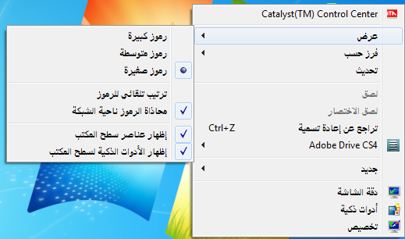
المسجل
قبل البدء باستخدام المسجل:
قم بتنظيف سطح مكتبك من العناصر الزائدة.
أو قم بإخفاء أية رموز على سطح المكتب
إظهار و إخفاء رموز سطح المكتب
كيف يتم إخفاؤها؟
انقر بزر الفأرة الأيمن ثم أشر على أمر ( ترتيب الرموز) ثم انقر على (إظهار رموز سطح المكتب).
كيف يتم إظهارها؟
انقر بزر الفأرة الأيمن ثم أشر على أمر ( ترتيب الرموز) ثم انقر على (إظهار رموز سطح المكتب).

Slide 51
المسجل
قبل البدء باستخدام المسجل:
أغلق أي برامج مفتوحة مما لا تحتاج إليه الآن.
اكتب النقاط الرئيسة و الملاحظات التي سيتناولها الدرس في برنامج بسيط مثل الدفتر أو مايكروسوفت ون نوت.
قم بعمل تجربة سابقة للتسجيل النهائي.
تأكد من توصيل اللاقطة للجهاز و جربها و تأكد من جودتها.
قم بعمل مجلد لحفظ جميع ملفات مشروعك.
أبو الحسن

Slide 52
ون نوت OneNote
قبل البدء باستخدام المسجل:
كيف تختلف صفحات OneNote؟
تعتبر صفحاته مثالاً لصفحة ملاحظات عادية. يمكنك الكتابة في أي مكان - فقط انقر واكتب.
برنامج للجميع
يعتبر OneNote معالجاً للأفكار ودفتراً للملاحظات ومنظماً للمعلومات - كما يطلق عليه البعض "حزمة إضافية للعقل". ويعتقد الكثير من الأشخاص اللذين بدأوا في استخدامه أنه لا يمكنهم الاستغناء عنه.
يمكن أن يساعدك OneNote إذا أردت:
التأكد من أنك لا تفقد أية معلومات تعتبرها ضرورية.
تنظيم أجزاء المعلومات التي يتعذر استخدامها بشكل جيد مع البريد الإلكتروني أو التقويم أو المستندات الرسمية
تجميع الملاحظات من الاجتماعات أو المحاضرات والرجوع إليها
تجميع الأبحاث من ويب أو المصادر الأخرى وإضافة تعليقات توضيحية إليها من أجلك ومن أجل الآخرين
تعقب المهمة التالية التي تريد إنجازها وعدم فقد أي شيء
العمل عن قرب مع أشخاص آخرين في المشروع من خلال الملفات والملاحظات المشتركة
يكمل OneNote الأنشطة الخاصة بك في Microsoft® Office Outlook® و Word و البرامج الأخرى في نظام Microsoft Office من خلال توفير العديد من ميزات التكامل.

Slide 53
المسجل
المسجل:
عند تشغيل المسجل سيكون الوضع الافتراضي هو تسجيل كامل الشاشة.
يمكن التغيير إلى مخصص بضغط الزر Custom ثم ضبط المنطقة المطلوب تسجيلها.
أخيراً اضغط على الزر الأحمر rec أو اضغط على F9
بمجرد بدء التسجيل لن يمكنك تغيير حجم مساحة التسجيل أو موضعها.
تخصيص المنطقة المطلوبة
الزر الأحمر rec
تسجيل كامل الشاشة

Slide 54
المسجل
1. تخصيص المنطقة المطلوبة اضغط على Custom
3. يمكنك تسجيل نفسك و أنت تتحدث باستخدام الكاميرا
بتقنية صورة داخل صورة.
2. ثم اضغط على زر التحديد
4. مستوى الصوت من اللاقطة
5. إذا كان لديك أكثر من لاقطة فيمكنك الاختيار بينها
لتحديد المساحة و دقة الفيديو الذي سيتم تسجيله انقر هنا ثم اختر الدقة المطلوبة (خيارات معدة مسبقة)
أبو الحسن

Slide 55
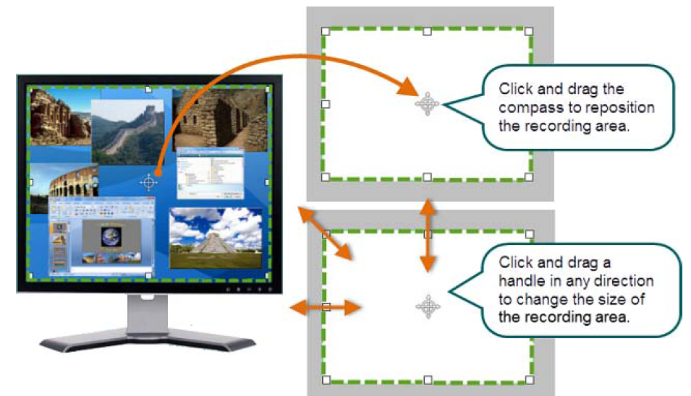
المسجل – تحديد منطقة التسجيل
اضغط وألق المشيرة لإعادة تعيين المنطقة
اضغط و اسحب لتحجيم منطقة التحديد
أبو الحسن

Slide 56
المسجل
بمجرد الضغط على زر تسجيل ستشاهد لوحة التحكم بعملية التسجيل العائمة.
إذا كانت مساحة التسجيل على الشاشة كبيرة فقد لا تشاهد هذه الشاشة مباشرة و عليك استخدام المفاتيح المخصصة.
عند اختيار البدء من جديد سيتم حذف كل ما قمت بتسجيله.
المفتاح F9 يستعمل:
لبدء التسجيل
و لإيقافه مؤقتاً
و العودة مرة أخرى بعد التوقف
لإيقاف التسجيل مؤقتاً
عداد الوقت
أو اضغط على F9
للبدء من جديد
لإيقاف التسجيل
أو اضغط على F10

Slide 57
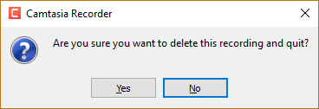
المسجل
لإيقاف التسجيل
أبو الحسن

Slide 58
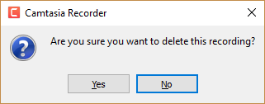
المسجل
لمسح التسجيل و البدء من جديد
أبو الحسن

Slide 59
المسجل – تطبيق لتحديد منطقة التسجيل
افتح متصفح الإنترنت.
افتح برنامج كامتيجا.
اختر تسجيل ثم تخصيص و حدد نافذة المتصفح لتكون هي فقط منطقة التسجيل.
لاحظ ستقوم بالنقر على شريط العنوان في نافذة المتصفح.

Slide 60
خيارات المسجل
اختر القائمة Tools للوصول إلى الخيارات
ثم اختر Options

Slide 61
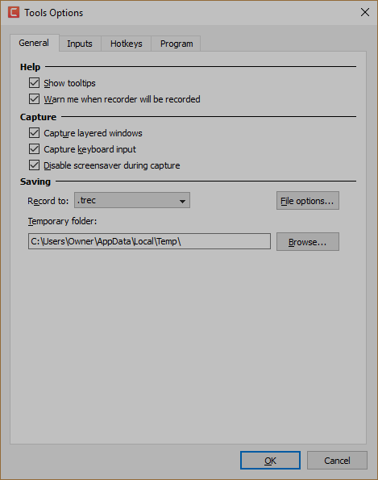
خيارات المسجل
إظهار تلميحات الأدوات
التنبيه عند تسجيل المسجل
مجلد الحفظ المؤقت
أبو الحسن

Slide 62
خيارات المسجل
اختر القائمة Tools للوصول إلى الخيارات
ثم اختر Recording toolbars

Slide 63
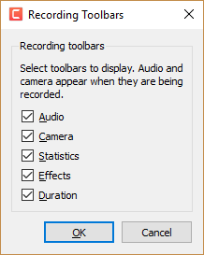
حفظ ملف التسجيل - التسمية

Slide 64
حفظ ملف التسجيل – موقع سكرين كاست
اختر القائمة Tools للوصول إلى الخيارات
ثم اختر Screencast

Slide 65
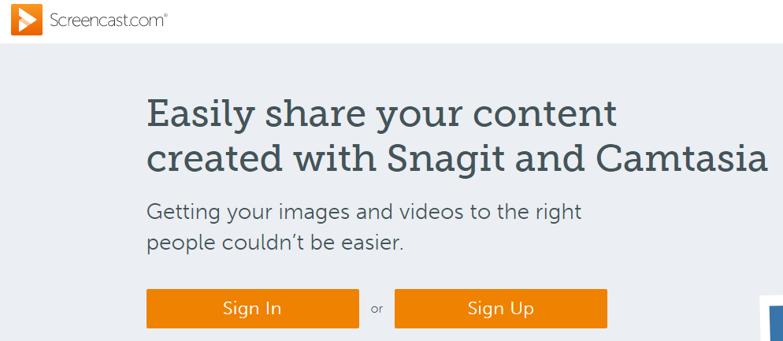
حفظ ملف التسجيل – موقع سكرين كاست
تسجيل الدخول
تسجيل حساب جديد
أبو الحسن

Slide 66
تلميحات لنتائج أفضل لتسجيل الصوت
استخدم لاقطة متصلة بمنفذ USB لأنها تستهلك موارد أقل و تعطي نتائج أفضل في التسجيل
1
تدرب على استخدام اللاقطة
غالباً تبعد اللاقطة بمقدار 6 بوصات.
2
سجل في أماكن هادئة. قد تضطر لإطفاء مكيف الهواء. إلاق الأبواب.
3
احذر من صوت الكمبيوتر نفسه.
4
تجنب الهمهمات (إمممم ...) بكتابة نص ما تريد قوله.
5
قدّم نفسك عند بدء الحديث
6
أبو الحسن
راقب مستوى الصوت عند التسجيل
7

Slide 67
انتهت الجلسة الثانية من اليوم الأولى
أبو الحسن

Slide 68
محرر كامتيجا و التعامل مع المسارات
اليوم الثاني، الجلسة 1
مراجعة لما سبق في اليوم الأول
أبو الحسن

Slide 69
مراجعة تذكيرية سريعة
ما هو المشروع؟
ما هو محرر كامتيجا؟
أين يكون المسجل؟
ما هو الاختصار لبدء التسجيل؟
ما هو الاختصار لإيقاف التسجيل؟
ما هي الوسائط؟
بعد انتهاء التسجيل أين نجد الفيديو؟
أبو الحسن
Notes:
Objective IELTS Intermediate p:17

Slide 70
أجزاء برنامج كامتيجا
المسجل
الخط الزمني
المسرح
قسم الأدوات
أبو الحسن

Slide 71
حفظ المشروع
ملف – حفظ
File – Save
أو استخدم الاختصار
Ctrl+S
أبو الحسن

Slide 72
فتح مشروع محفوظ مسبقاً
ملف – فتح مشروع
File – Open Project
أو استخدم الاختصار
Ctrl+O
أبو الحسن

Slide 73
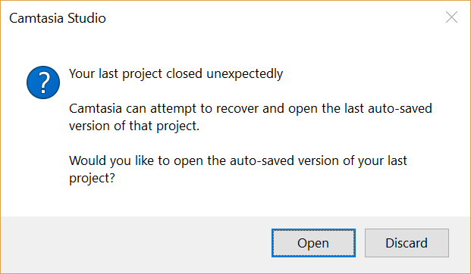
فتح مشروع محفوظ مسبقاً
حينما يتم إغلاق البرنامج دون حفظ المشروع فهناك فرصة لاستعادته
أبو الحسن

Slide 74
محرر كامتيجا و التعامل مع المسارات
أبو الحسن

Slide 75
محرر كامتيجا
توصيل المقاطع ببعضها
قص و فصل الوسائط
باستخدام المحرر يمكنك
تسريع بعض المقاطع
تحجيم الوسائط
تمديد الأحجام
قص و فصل عدة وسائط
أبو الحسن

Slide 76
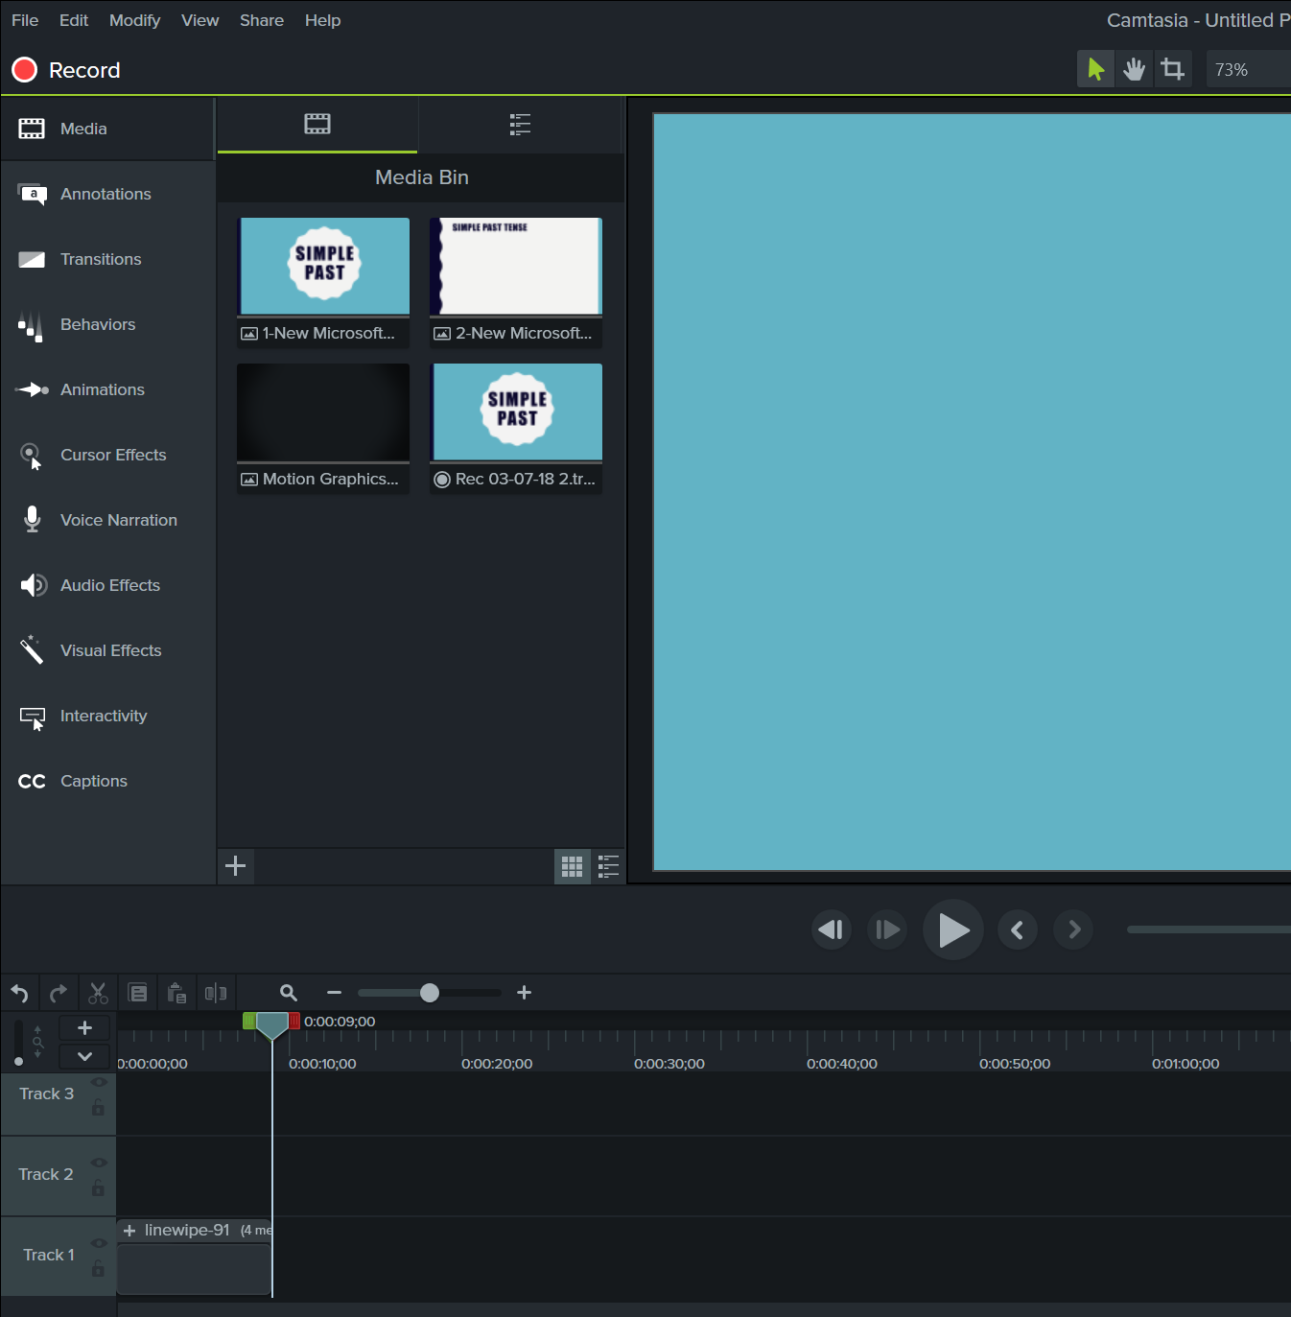
تحجيم مساحة العمل
السحب بواسطة الفأرة عند أطراف قسم الأدوات
أبو الحسن

Slide 77
محرر كامتيجا التراجع عن التغييرات Undo
من لوحة المفاتيح اضغط Ctrl+Z
من قائمة التحرير Edit اختر الأمر Undo
من قائمة المحرر اضغط السهم
أبو الحسن

Slide 78
محرر كامتيجا تكرار التغييرات Redo
من لوحة المفاتيح اضغط Ctrl+Y
من قائمة التحرير Edit اختر الأمر Redo
من قائمة المحرر اضغط السهم
أبو الحسن

Slide 79
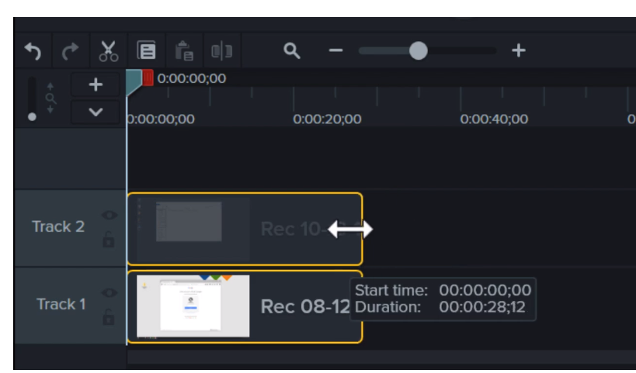
محرر كامتيجا Trim
لإخفاء جزء من أحد الوسائط على خط الزمن
نستخدم مشيرة الفأرة و نسحب حتى الحد المطلوب
أبو الحسن

Slide 80
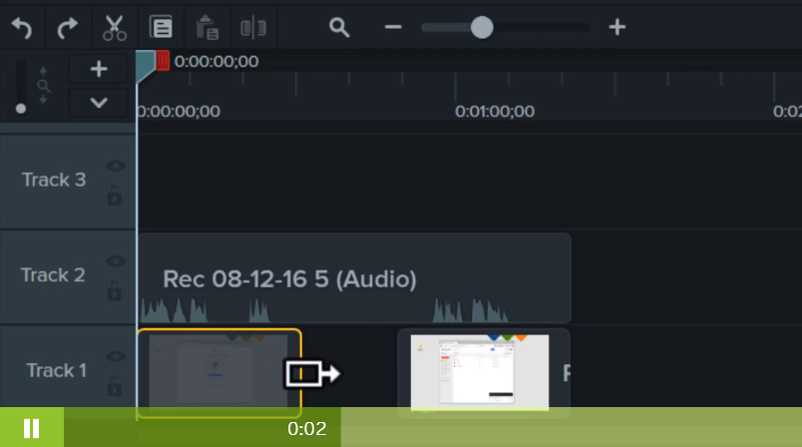
محرر كامتيجا تمديد مقطع Extend Frame
لإعادة إظهار جزء من أحد الوسائط على خط الزمن
أبو الحسن

Slide 81
محرر كامتيجا تمديد مقطع Extend Frame
اضغط زر الفأرة الأيمن ثم اختر Extend Frame
أو اضغط الاختصار
Shift+E
أبو الحسن

Slide 82
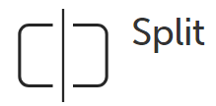
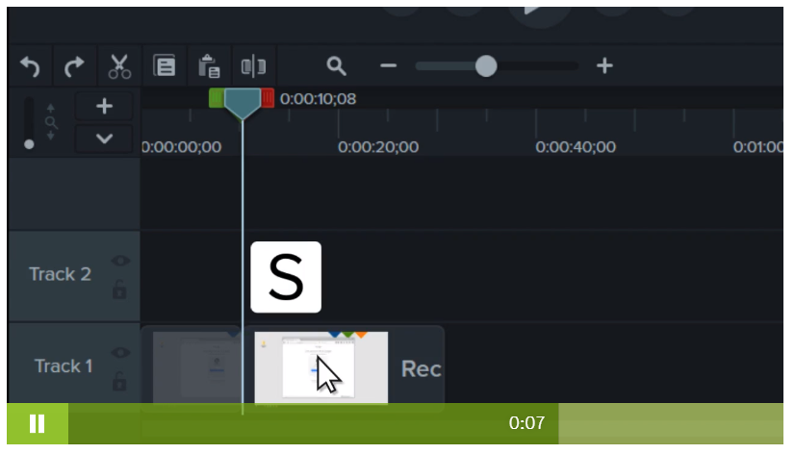
محرر كامتيجا Split
لتقسيم جزء من أحد الوسائط على خط الزمن
تأكد من وجود رأس القراءة في الموقع المطلوب ثم اضغط الحرف S
أبو الحسن

Slide 83
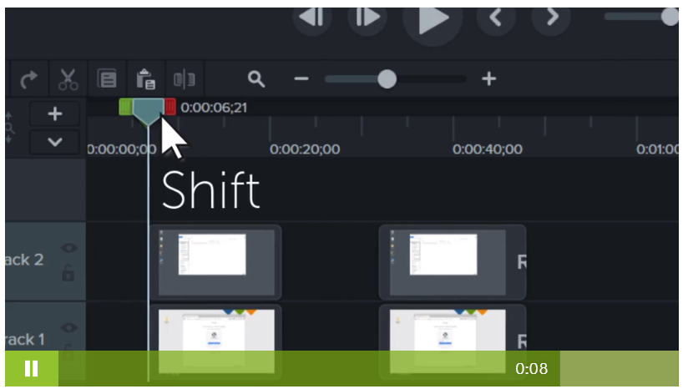
محرر كامتيجا Ripple Split
لتقسيم مجموعة من الوسائط على خط الزمن
تأكد من وجود رأس القراءة في الموقع المطلوب و تحديد الوسائط المطلوبة ثم اضغط الحرف S
أبو الحسن

Slide 84
محرر كامتيجا Stitch
تأكد من تحديد الأجزاء المطلوبة ثم اضغط Ctrl+Alt+I
أبو الحسن
لترقيع (إعادة تجميع) أجزاء سبق تقسيمها من الوسائط على خط الزمن

Slide 85
محرر كامتيجا Group
لو كان لديك كائنين على خط الزمن و أردت جمعهما و التعامل معهما ككائن واحد فاستخدم أمر
التجميع Group
أبو الحسن

Slide 86
محرر كامتيجا Ungroup
لإلغاء التجميع استخدم الأمر
إلغاء التجميع Ungroup
أبو الحسن

Slide 87
محرر كامتيجا Open group
لتحرير عناصر المجموعة استخدم الأمر
افتح المجموعة Open group
أبو الحسن

Slide 88
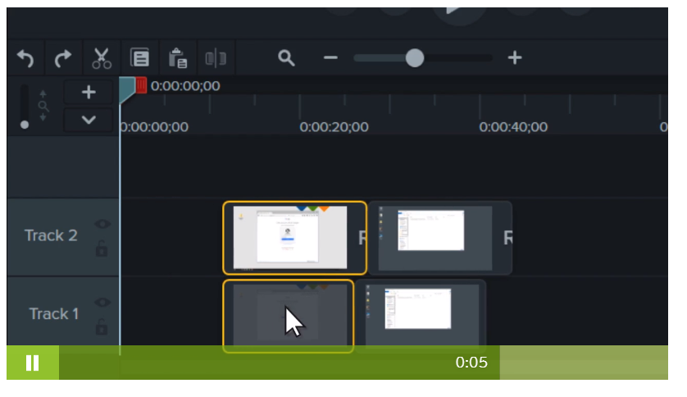
محرر كامتيجا Ripple Move
نقل مجموعة من الوسائط على خط الزمن
أبو الحسن

Slide 89
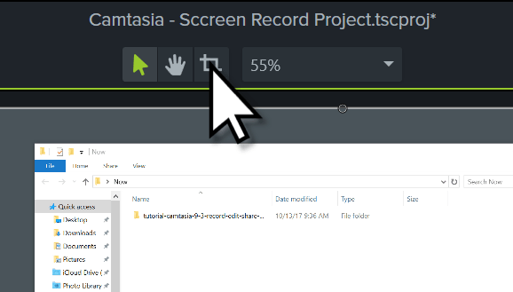
محرر كامتيجا تحجيم مقطع Crop Media
تغيير حجم مساحة التسجيل
استخدم أداة التحجيم من شريط الأدوات
أبو الحسن

Slide 90
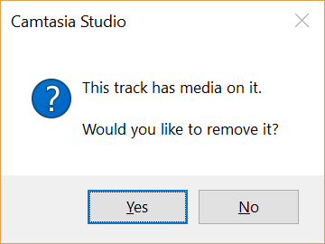
محرر كامتيجا مسح مسار
اضغط بزر الفأرة الأيمن على المسار
أبو الحسن

Slide 91
أبو الحسن
المكتبة الملحقة بالبرنامج
Notes:
https://support.techsmith.com/hc/en-us/articles/115000341132-Manage-Library-Assets

Slide 92
مكتبة الوسائط المجانية من الشركة المنتجة
للوصول إلى مكتبة الوسائط
قم بالضغط المزدوج عليه فتظهر نافذة المعاينة.
لمعاينة محتوى
قم بسحبه للموضع المطلوب على خط الزمن.
إضافة مقطع
. اضغط زر الفأرة الأيمن عليه و اختر Add to timeline
إضافة مقطع لخط الزمن
اضغط زر الفأرة الأيمن علي العنصر المطلوب و اختر Add to library
إضافة وسائط
اضغط زر الفأرة الأيمن في أي مكان فارغ في مكتبة الوسائط و اختر Add to library. او اضغط Ctrl+Shift+A
إنشاء مجلد جديد في مكتبة الوسائط
زر الموقع https://library.techsmith.com
تحميل المزيد
أبو الحسن

Slide 93
مكتبة الوسائط المجانية من الشركة المنتجة
زر الفأرة الأيمن في مكتبة الوسائط
يمكنك:
إضافة عنصر لخط الزمن.
معاينة عنصر.
حذف عنصر من المكتبة.
تصدير عنصر لمشاركته مع الآخرين.
إعادة تسمية مجلد أو عنصر في المكتبة.
معاينة خصائص عنصر.
أبو الحسن

Slide 94
مكتبة الوسائط المجانية من الشركة المنتجة
أوامر المكتبة من قائمة ملف File
يمكنك:
تصدير عنصر لمشاركته مع الآخرين.
استيراد عنصر لإضافته لمكتبتك.
تحميل المزيد من الوسائط من موقع الشركة.
أبو الحسن

Slide 95
مكتبة الوسائط المجانية من الشركة المنتجة
إلغاء تجميع عنصر من مكتبة الوسائط
قد تحتاج إلى إلغاء تجميع بعض عناصر مكتبة الوسائط بعد إضافتها على خط الزمن و ذلك لتتمكن من التعديل عليها.
أبو الحسن

Slide 96
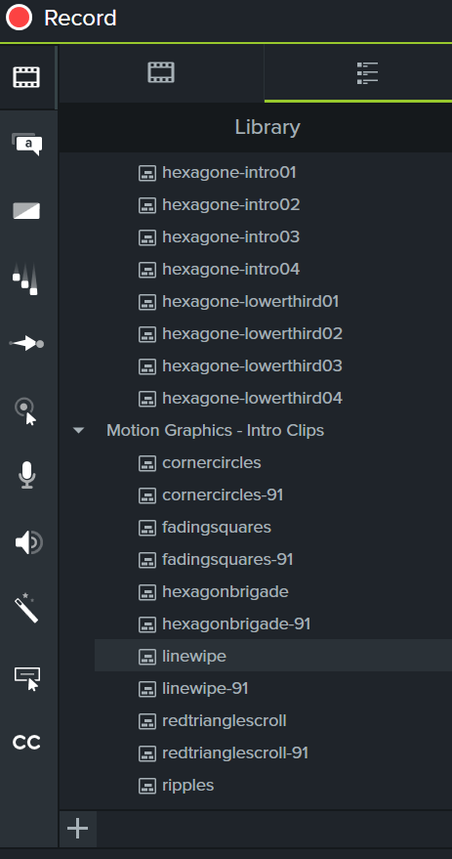
مكتبة الوسائط المجانية من الشركة المنتجة
تطبيق عملي 1
من مكتبة الوسائط قسمMotion Graphic Intro Clips أضف Linewipe إلى خط الزمن.
أبو الحسن

Slide 97
مكتبة الوسائط المجانية من الشركة المنتجة
تطبيق عملي
اضغط بزر الفأرة الأيمن عليه في خط الزمن و اختر إلغاء التجميع Ungroup
كم كائنا ترى على خط الزمن؟
أبو الحسن

Slide 98
مكتبة الوسائط المجانية من الشركة المنتجة
تطبيق عملي
كيف يمكنك التعرف على دور كل عنصر؟
باستخدام خاصية إخفاء المسار (العين).
أبو الحسن

Slide 99
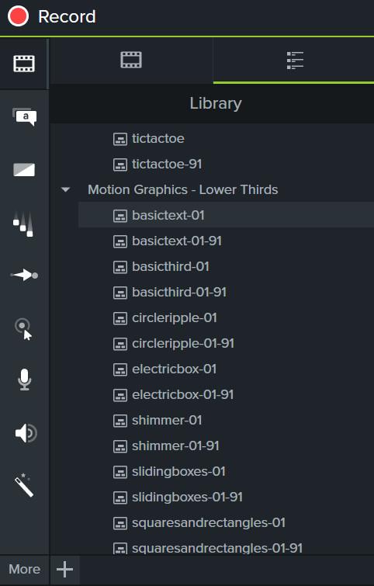
مكتبة الوسائط المجانية من الشركة المنتجة
تطبيق عملي 2
من مكتبة الوسائط قسمMotion Graphic Lower Third أضف Basictext-01-91 إلى خط الزمن.
قم بتغيير الكتابة الموجودة.
أبو الحسن

Slide 100
استيراد شرائح الباوربوينت إلى كامتيجا
أبو الحسن

Slide 101
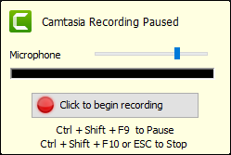
تطبيق عملي
تسجيل عرض
من برنامج باوربوينت، تبويبة الوظائف الإضافية اضغط زر التسجيل الأحمر
اضغط زر التسجيل لتبدأ التسجيل
أبو الحسن

Slide 102
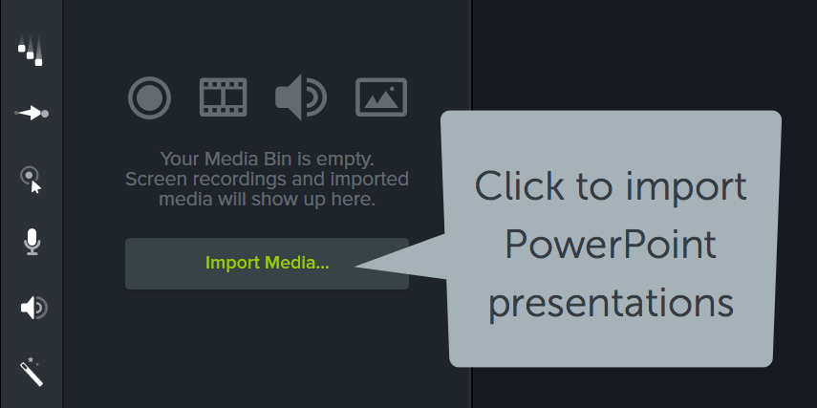
تطبيق عملي
إضافة تعليق
اضغط على Import Media
أبو الحسن

Slide 103
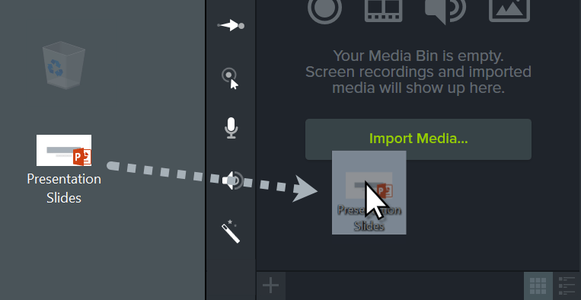
تطبيق عملي
إضافة تعليق
اسحب عرض الباوربوينت إلى قسم الوسائط، أو إلى الخط الزمني
أبو الحسن
سيتم تحويل شرائح عرض الباوربوينت إلى صور مستقلة

Slide 104
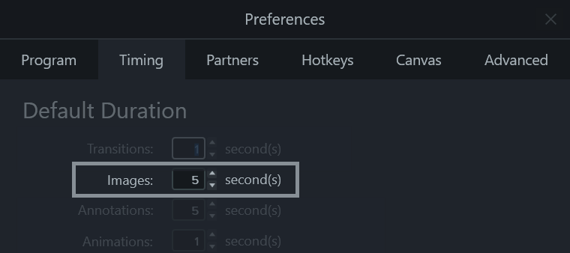
تطبيق عملي
إضافة تعليق
افتراضيا سيتم عرض كل شريحة لمدة 5 ثوان
أبو الحسن
يمكن تغيير هذا التوقيت من Edit > Preferences

Slide 105
تطبيق عملي
أبو الحسن

Slide 106
تطبيق عملي
Record
يقوم المتدرب بتسجيل مقطعين
تسجيل جديد
Adding
يقوم المتدرب باستيراد مقطع فيديو.
إضافة مقطع فيديو
Annotation
. يقوم المتدرب بإضافة تعليق.
إضافة تعليق
Arrange
يقوم المتدرب بإعادة ترتيب الوسائط على الخط الزمني.
إعادة ترتيب الوسائط
Transition
يقوم المتدرب بإضافة مؤثرات الانتقال للمشروع.
إضافة مؤثر انتقال
Visual
يقوم المتدرب بإضافة المؤثرات المرئية.
المؤثرات المرئية
Animation
يقوم المتدرب بإضافة مؤثرات حركية للمشروع.
إضافة مؤثر حركي
أبو الحسن

Slide 107
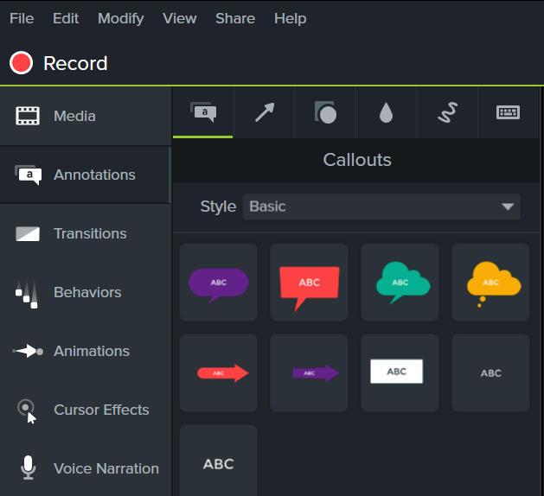
تطبيق عملي
إضافة تعليق
إضافة مؤثر انتقال: سحب و إفلات
مسح مؤثر انتقال: تحديد و مسح Delete أو بزر الفأرة الأيمن على المؤثر في خط الزمن
تحديد مدة مؤثر انتقال: سحب بالفأرة
يمكن وضع تأثيري متجاورين
أبو الحسن

Slide 108
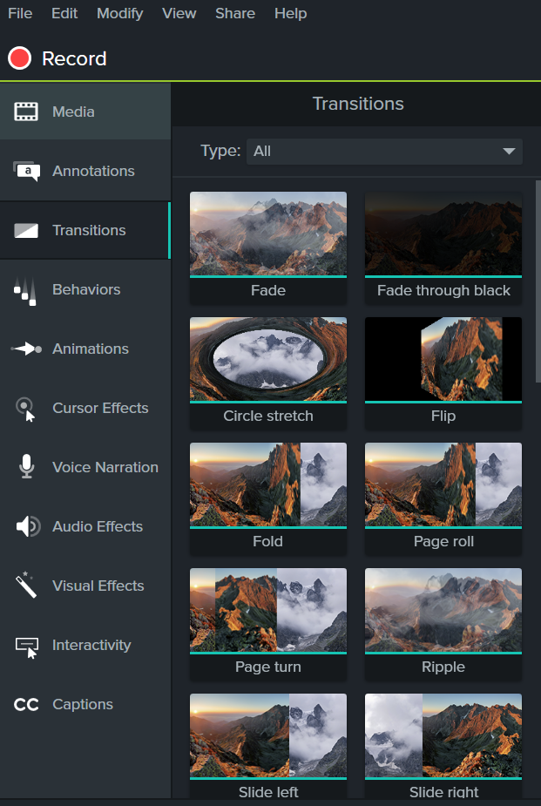
تطبيق عملي
إضافة مؤثر انتقال
إضافة مؤثر انتقال: سحب و إفلات
مسح مؤثر انتقال: تحديد و مسح Delete أو بزر الفأرة الأيمن على المؤثر في خط الزمن
تحديد مدة مؤثر انتقال: سحب بالفأرة
يمكن وضع تأثيري متجاورين
أبو الحسن

Slide 109
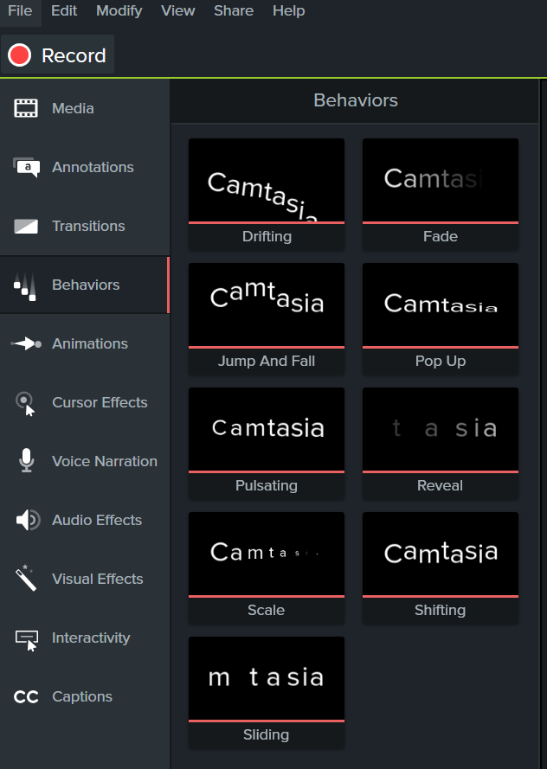
تطبيق عملي
إضافة مؤثر مرئي
إضافة مؤثر مرئي: سحب و إفلات
مسح مؤثر مرئي: من لوحة الخصائص في أقصى اليمين بجوار المسرح Canvas.
تحديد مدة مؤثر مرئي: سحب بالفأرة.
يمكن إضافة تأثيرين متجاورين.
يمكن إضافة التأثير قبل و بعد الوسيطة المحددة بوضعه في المنتصف.
لا يمكن إضافة التأثير على الملفات الصوتية
أبو الحسن

Slide 110
تطبيق عملي
إضافة مؤثر مرئي
قم بإضافة عنصر كتابة Callouts ثم طبق عليه المؤثر Sliding
موقع رائع لصور لمشاريع الكامتيجا
http://www.iconarchive.com
أبو الحسن

Slide 111
تطبيق عملي
إضافة مؤثر مرئي
قم بتغيير خصائص المؤثر و لاحظ الفرق
أبو الحسن

Slide 112
تطبيق عملي
إضافة مؤثر مرئي
مسح مؤثر مرئي: من لوحة الخصائص في أقصى اليمين بجوار المسرح Canvas
أبو الحسن
Notes:
https://www.techsmith.com/tutorial-camtasia-behaviors-animated-scene.html

Slide 113
تطبيق عملي
إضافة مؤثر حركي
إضافة مؤثر حركي: سحب و إفلات
مسح مؤثر انتقال: تحديد و مسح Delete أو بزر الفأرة الأيمن على المؤثر في خط الزمن
تحديد مدة مؤثر انتقال: سحب بالفأرة
يمكن وضع تأثيرين متجاورين
أبو الحسن

Slide 114
تطبيق عملي
إضافة مؤثر حركي
مسح، نسخ و قص مؤثر حركي: اضغط عليه بزر الفأرة الأيمن.
أبو الحسن

Slide 115
تطبيق عملي التكبير و التصغير
إضافة مؤثر حركي
متوفرة في إصدار ويندوز فقط.
أبو الحسن

Slide 116
تطبيق عملي التكبير و التصغير
إضافة مؤثر حركي
سيظهر مؤثر التكبير في خط الزمن
أبو الحسن

Slide 117
تطبيق عملي التكبير و التصغير
إضافة مؤثر حركي
لعمل تكبير بنفس الحجم في عدة مواضع: اسحب مربع التكبير للمواضع المطلوبة
سيظهر مؤثر التكبير في خط الزمن عدة مرات
أبو الحسن

Slide 118
تطبيق عملي
إضافة مؤثر مرئي
إضافة مؤثر مرئي: سحب و إفلات
مسح مؤثر مرئي: تحديد و مسح Delete أو بزر الفأرة الأيمن على المؤثر في خط الزمن
تحديد مدة مؤثر مرئي: سحب بالفأرة
يمكن وضع تأثيرين متجاورين
أبو الحسن

Slide 119
تطبيق عملي
إضافة مؤثر مرئي
مسح مؤثر مرئي: من لوحة الخصائص في أقصى اليمين بجوار المسرح Canvas
أبو الحسن

Slide 120
إضافة نقاط ساخنة / تفاعلية
HotSpot
لا تعتبر عنصرا بحد ذاتها لذا لا توضع على خط الزمن لوحدها
من قائمة التأثيرات المرئية اختر Interactive Hotspot
أبو الحسن

Slide 121
إضافة نقاط ساخنة / تفاعلية
HotSpot
تعديل خصائص النقاط التفاعلية
أبو الحسن

Slide 122
إضافة نقاط ساخنة / تفاعلية
HotSpot
تعديل خصائص النقاط التفاعلية
أبو الحسن

Slide 123
إضافة نقاط ساخنة / تفاعلية
HotSpot
أضف مرع نص
اكتب عليه زر موقعي
أضف نقطة تفاعلية عليه
رتب إعداداتها
أبو الحسن

Slide 124
تطبيق عملي
إضافة مؤثر صوتي
إضافة مؤثر صوتي: سحب و إفلات
مسح مؤثر صوتي : تحديد و مسح Delete أو بزر الفأرة الأيمن على المؤثر في خط الزمن
تحديد مدة مؤثر صوتي : سحب بالفأرة
يمكن وضع تأثيرين متجاورين
أبو الحسن

Slide 125
تطبيق عملي
إضافة مؤثر صوتي
مسح مؤثر صوتي: زر الفأرة الأيمن ثم اختر مسح Delete
أبو الحسن

Slide 126
تطبيق عملي
إضافة مؤثر صوتي
تذكر أنه يمكنك فصل مسار الصوت عن الفيديو بهذا الأمر.
أبو الحسن

Slide 127
تطبيق عملي
إضافة مؤثر صوتي
للنقاط الصوتية دور كبير في التعديل على الصوت.
يتم إضافة النقاط بالنقر المزدوج في الموضع المطلوب.
أبو الحسن

Slide 128
تطبيق عملي
إزالة الضوضاء
1. حدد المسار أو الجزء المطلوب إزالة الضوضاء منه.
2. من قائمة Modify اختر Add Effect و منها اختر Audio Effects و منها اختر Noise Removal
أبو الحسن

Slide 129
تطبيق عملي
إزالة الضوضاء
مسح مؤثر صوتي: اضغط X
لتحديد مدى التصفية
تحليل المقطع بحيث يكون المؤثر تلقائي
أبو الحسن

Slide 130
تطبيق عملي
إزالة الضوضاء
مسح مؤثر صوتي: اضغط X
لتحديد مدى التصفية
تحليل المقطع بحيث يكون المؤثر تلقائي
أبو الحسن

Slide 131
تطبيق عملي
إضافة مؤثر سرعة
جرب إضافة المؤثر Clip Speed
يستخدم لتسريع أو إبطاء المقطع.
يمكن تطبيقه على الفيديو أو الصوت.
أبو الحسن

Slide 132
تطبيق عملي - Voice Narration
تسجيل سرد صوتي
1. اضغط زر Voice Narration
2. حدد الاقطة
3. اكتب أو ألصق النص الذي ستقرأه في مربع النص
4. اضغط ابدأ التسجيل
Start Voice Recording
أبو الحسن

Slide 133
تطبيق عملي - Voice Narration
تسجيل سرد صوتي
5. عند الانتهاء اضغط زر توقف Stop
ستظهر نافذة لحفظ الملف الصوتي.
7. سيتم إضافة الملف الصوتي على خط الزمن.
أبو الحسن

Slide 134
المونتاج و المشاركة
أبو الحسن

Slide 135
تطبيق عملي اختبارات
إضافة تفاعلية
0
0
0
أبو الحسن

Slide 136
المونتاج و المشاركة
أبو الحسن

Slide 137
تطبيق عملي
مشاركة المشروع
اضغط مشاركة Share
أبو الحسن

Slide 138
تطبيق عملي
مشاركة المشروع
اضغط Local File …
أبو الحسن

Slide 139
تطبيق عملي
مشاركة المشروع
حدد الإعدادات
أبو الحسن

Slide 140
تطبيق عملي
مشاركة المشروع
حدد الصيغة
أبو الحسن

Slide 141
تطبيق عملي
مشاركة المشروع
0
أبو الحسن

Slide 142
تطبيق عملي
مشاركة المشروع
0
أبو الحسن

Slide 143
تطبيق عملي
مشاركة المشروع
0
أبو الحسن

Slide 144
تطبيق عملي
مشاركة المشروع
0
أبو الحسن

Slide 145
تطبيق عملي
مشاركة المشروع
0
أبو الحسن

Slide 146
تطبيق عملي
أرشفة المشروع
0
0
أبو الحسن

Slide 147
تطبيق عملي
أرشفة المشروع
0
أبو الحسن

Slide 148
تطبيق عملي
مشاركة المشروع
قد تتساءل أين يمكنني تحميل ملفاتي المنتجة بالبرنامج بهدف إتاحتها للطلاب و غيرهم ؟
موقع سكرين كاست يملك الإجابة كاملة حيث يتيح لك تحميل و إدارة و مشاركة ملفات المرئية ذات الجودة العالية و عروضك و الصور.
التحكم بحقوق ملكيتك الفكرية للدرس المنتج.
الاحتفاظ بالجودة الكاملة للدروس.
إتاحة مجال لتعليقات و تقييم الزوار من طلاب و غيرهم.
إمكانية التحميل المباشر من برنامج Camtasia Studio
تخصيص مجلدات على الموقع.
تخصيص مظهر المصغرات.
سيكون الدرس متاحاً فور الانتهاء من تحميله.
عنوان الموقع: www.screencast.com
أبو الحسن

Slide 149
تطبيق عملي
مشاركة المشروع
اضغط مشاركة Share
أبو الحسن

Slide 150
تطبيق عملي
مشاركة المشروع
0
أبو الحسن

Slide 151
تطبيق عملي
مشاركة المشروع
ما هو موقع Vimeo ?
فيميو هو موقع يتيح للمستخدم رفع ملفات الفيديو ومشاركتها أو حتى استخدامها في مواقع الاتصال الاجتماعية، تم تأسيس الموقع في نوفمبر 2004 عن طريق زاك كلاين وجيك لودويك. (ويكيبيديا)
أبو الحسن
Notes:
المصدر: http://tech-echo.com/2012/04/pinterest/

Slide 152
تطبيق عملي
مشاركة المشروع
اضغط مشاركة Share
أبو الحسن

Slide 153
تطبيق عملي
مشاركة المشروع
اضغط مشاركة Share
أبو الحسن

Slide 154
تطبيق عملي
مشاركة المشروع
اضغط مشاركة Share
أبو الحسن

Slide 155
تطبيق عملي
مشاركة المشروع
0
أبو الحسن

Slide 156
أفكار احترافية
محدث بتاريخ/
السبت، 22/رجب/1439
استخدام برنامج Jing
أبو الحسن

Slide 157
ما هو برنامج Jing
أبو الحسن

Slide 158
ما هو برنامج Jing
أبو الحسن

Slide 159
ما هو برنامج Jing
أبو الحسن

Slide 160
ما هو برنامج Jing
u
أبو الحسن

Slide 161
ما هو برنامج Jing
u
أبو الحسن

Slide 162
ما هو برنامج Jing
u
أبو الحسن

Slide 163
إعداد برنامج Jing
أبو الحسن

Slide 164
إعداد برنامج Jing
أبو الحسن

Slide 165
إعداد برنامج Jing
أبو الحسن

Slide 166
إعداد برنامج Jing
أبو الحسن

Slide 167
إعداد برنامج Jing
أبو الحسن

Slide 168
تشغيل برنامج Jing لأول مرة
أبو الحسن

Slide 169
تشغيل برنامج Jing لأول مرة
أبو الحسن

Slide 170
تشغيل برنامج Jing لأول مرة
أبو الحسن

Slide 171
مصادر مجانية لمشروعات ناجحة
أبو الحسن

Slide 172
مصادر مجانية لمشروعات ناجحة
صور مجانية
www.pexels.com
صور مجانية
www.iconarchive.com
صور مجانية
archive.org/details/image
صور مجانية
أبو الحسن

Slide 173
مصادر مجانية لمشروعات ناجحة
فيديوهات مجانية
https://archive.org/details/movies
فيديو مجاني
أبو الحسن

Slide 174
مصادر مجانية لمشروعات ناجحة
صوتيات مجانية
freemusicarchive.org
صوتيات
www.jamendo.com
صوتيات
www.noisetrade.com
صوتيات
freemusicarchive.org
صوتيات
www.purevolume.com
صوتيات
www.amazon.com
صوتيات
archive.org/details/audio
صوتيات
أبو الحسن
www.soundclick.com
صوتيات

